Slide 1
جلسه هفتم طراحی
مهندسی نرم افزار

Slide 2
مفاهیم
با استفاده از DFD، ساختار برنامه (program structure) ساخته می شود
Control panel
دستورات کاربری
نمایش اطلاعات
Control panel
نرم افزار نگهداری از خانه
شماره تلفن
Telephone line
وضعیت سنسور
انواع هشدارها
sensor
Alarm

Slide 3
نگاشت DFD به program structure
1- مدل مبنای سیستم (context level) بازیابی می کنیم
مراحل طراحی با بازبینی توصیف سیستم و توصیف نیازمندی ها که هر دو جریان و ساختار سیستم را در سطح رابط های نرم افزار نمایش می دهد، شروع می شود
2- نمودار DFD نرم افزار را بازبینی و تصفیه می کنیم
برای رسیدن به جزییات بیشتر اطلاعات مدل تحلیل را موشکافی می کنیم
مثلا در DFD سطح دو برای بخش sensor آن را بررسی تا به DFD سطح 3 برسیم

Slide 4
مثال
مدل سازی عملکرد
اطلاعات
اطلاعات
تنظیمات سیستم
درخواست تنظیمات
داده ها تنظیم شده
Control panel
صفحه نمایش اطلاعات
دستورات
تعامل با کاربر
پیغام خاموش
/ روشن
خاموش/ روشن سیستم
درست یا غلط بودن
پسورد
اطلاعات سنسور
sensor
وضعیت سنسور
کنترل سیستم
alarm
انواع هشدار
تماس تلفن
Telephone line
سطح یک

Slide 5
مرحله دو : بخش کنترل سیستم
اطلاعات
داده ها تنظیم شده
ارزیابی اطلاعات سنسور
sensor
وضعیت سنسور
اطلاعات سنسور
اطلاعات سنسور
شماره تلفن
داده هشدار
شماره گرفتن
اطلاعات سنسور
Telephone line
مناسب نمایش
سیگنال هشدار
alarm
انواع هشدار
تماس تلفن
سطح دو

Slide 6
مرحله سه : بخش کنترل سیستم
اطلاعات
داده ها تنظیم شده
وضعیت سنسور
شروع شرایط هشدار
sensor
خواندن اطلاعات سنسور
مقایسه با جدول و مشخص کردن وضعیت
وضعیت هشدار
،کد، id سنسور
Id و تنظیمات
لیست شماره تلفن
Telephone line
تنظیم تماس بر روی تلفن
انتخاب شماره تلفن
داده هشدار
تولید پالس
Id سنسور، نوع، مکان
نمایش دادن
مناسب نمایش کردن
سیگنال هشدار
alarm
انواع هشدار
تماس تلفن
سطح سه

Slide 7
مدل جریان اطلاعات
در سطح 3 تقریبا هر کدام از تبدیلات یا پروسس ها انسجام بالایی دارند
3- DFD دو ماهیت دارد، جریان تبدیل یا جریان تراکنش.
متوجه شدن ماهیت در درک بهتر DFD به ما کمک می کند

Slide 8
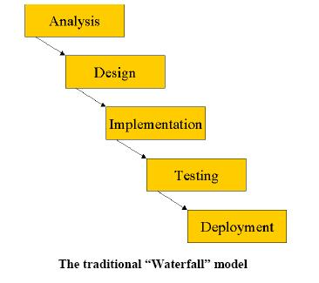
مدل فرایند نرم افزار
روندی که منجر به تولید نرم افزار می شود، فرایند نرم افزار می گویند
مدل های فرایند
روش ابشاری یا مدل ترتیبی خطی
مدل کلاسیک چرخه تولید نرم افزار است
مراحل تولید نرم افزار پشت سر هم و متوالیا انجام می شود
1- مرحله تحلیل 2- مرحله طراحی 3- مرحله کد 4- مرحله تست
5- مرحله پشتیبانی

Slide 9
مراحل
تحلیل نیازمندی ها:
پروسه جمع آوری اطلاعات برای فهمیدن ماهیت برنامه که باید ساخته شود
حوزه اطلاعاتی نرم افزار، عملکرد، رفتار، محدودیت و رابط ها مورد نیاز است
طراحی
یک پروسه چند مرحله ایی است
شامل طراحی ساختمان داده ها، معماری نرم افزار، طراحی رابط ها، طراحی مولفه ها
پروسه طراحی یک بازنمایی از نرم افزار را ایجاد می کند، بطوریکه از لحاظ کیفی قبل از تولید نرم افزار کیفیت ارزیابی می شود

Slide 10
مراحل
کد
ترجمه طراحی به فرم قابل خواندن توسط ماشین
تست
پروسه تست بر منطق داخلی نرم افزار و عملکرد خارجی تمرکز دارد
انجام تست برای کشف خطا و اطمینان از اینکه ورودی تعریف شده، خروجی های منطبق شده را تولید می کند
پشتیبانی
مطمئنا پس از تحویل نرم افزار به مشتری انجام تغییرات در آن خواسته می شود

Slide 11
مراحل
پشتیبانی
انجام تغییرات یکی از دلایل زیر دارد
برطرف کردن خطا
تغییراتی که محیط بیرون اتفاق افتاده، پوشش داده شود
به منظور برآورد سازی نیاز مشتری مبنی بر توسعه عملیاتی یا اجرایی نرم افزار

Slide 12
مدل ترتیبی خطی
رایجترین و قدیمی ترین روش توسعه نرم افزار
مشکلات
بیان صریح نیازمندی ها برای مشتری معمولا سخت است
مشتری باید صبر و حوصله داشته باشد، زیرا یک نسخه کاربردی از برنامه تا آخرین مراحل زمانی پروژه اماده نخواهد شد
پروژه های بزرگ باید بطور کامل فهمیده شوند و سپس تحلیل کامل شوند تا بتوانند به مراحل بعد بروند
زمان بسیار طولانی

Slide 13
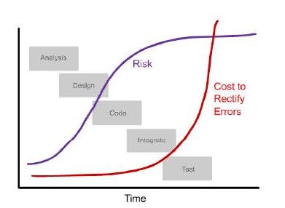
ریسک و هزینه در روش خطی
با افزایش زمان ، هزینه بر طرف کردن مشکلات در مراحل متفاوت
افزایش می یابد
حداکثر ریسک بعد از رسیدن به مرحله پیاده سازی روند ثابتی را دارد

Slide 14
مدل ترتیبی خطی
برای پروژه های کوچک می تواند، استفاده شود
زیرا به راحتی قابل فهم و مدیریت شدن است

Slide 15
روش چرخشی
پروژه به قطعات افزایشی متعدد تقسیم می شود
خروجی هر قطعه برنامه ایی قابل اجرا و تست شدن است
با افزایش قطعات، جزییات بیشتری در پروژه لحاظ می شود

Slide 16
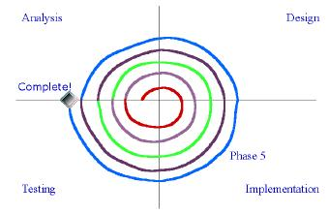
روش چرخشی

Slide 17
روش چرخشی
مزایا
کار به قطعه های متعدد تقسیم می شود
هر قطعه شامل (تحلیل، طراحی، کد، تست)
دریافت نظرات کاربران برای اعمال تغییرات و برطرف کردن مشکلات در زمان کمتری صورت می گیرد
پیچیدگی و گستردگی کار در مراحل مختلف شکسته می شود

Slide 18
روش افزایشی
توسعه منطقی روش چرخشی
نسبت به روش چرخشی بیشتر مطرح گردید
هر فاز شامل چندین چرخش است
انتقال (تحول) ساخت تشريح شناخت اوليه

Slide 19
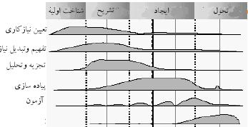
روش افزایشی

Slide 20
شناخت اولیه
تعیین نکات تجاری
نوشتن قرارداد با مشتری
مشخص کردن محدوده پروژه
پیدا کردن دید مناسب نسبت به پروژه
مشخص کردن زمان، هزینه و ...
تصمیم به ادامه کار یا پایان کار

Slide 21
محصولات inception
Vision:
تعیین اهداف بصورت سطح بالا و محدودیت ها بطور خلاصه
Glossary: Data dictionary
Use case model: Explores user requirements
Risk lists:
ریسک زمانبندی و تکنولوژی، تجاری سازی

Slide 22
اگر مرحله شناخت اولیه درست فهمیده نشود
بیش از چند هفته ادامه می یابد
سعی کردن به بیرون آوردن اکثر نیازمندی ها
انتظار به دقیق بودن زمان تخمین شده و برنامه ریخته شده
سعی به مشخص کردن ساختار نرم افزار
مشخص کردن use case ها بصورت دقیق با جزییات

Slide 23
تشریح
آنالیز مسئله در این بخش صورت می گیرد
توسعه پروژه با جزییات بیشتر
سعی به حذف ریسک های بدست آمده در مرحله قبل
در نهایت باید دید کلی نسبت به مسئله پیدا شود
فهم دقیق و کامل در این بخش صورت نمی گیرد
در این بخش use case ها بیرون آمده می شود

Slide 24
نیازمندی های تشریح
بیرون آوردن توانایی هایی که از سیستم انتظار می رود
مواردی که نیازمندیم را باید پیدا کنیم و در فرم هایی ضبط کنیم
این وظیفه باید در چند مرحله صورت گیرد

Slide 25
انواع نیازمندی های مورد نیاز در بخش تشریح
Functional: Features, capabilities
Usability: Human factors (being user friendly), Help, Documents, …
Reliability: Accuracy, …
Performance: Response times, Throughput, …
Supportability: Adaptability, maintainability, internationalization, configurability, …

Slide 26
ساخت
ساخت پروژه در این مرحله صورت می گیرد
پروژه براساس روش چرخش صورت می گیرد
هر چرخش منجر به بهبود سطح پروژه می شود
هر چرخش مانند روش آبشاری صورت می گیرد
در پایان هر چرخش یک نسخه جدید از سیستم بیرون می آید

Slide 27
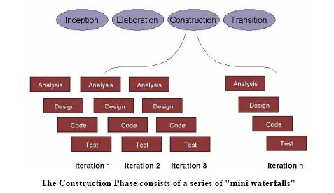
ساخت

Slide 28
جابجایی
در شروع این بخش، برنامه قابل تست شدن در دسترس است
گسترش برنامه در موارد محدود در این بخش صورت می گیرد
آموزش به کاربران نرم افزار در این بخش صورت می گیرد
بازاریابی و فروش

Slide 29
بزرگی و تعداد چرخش ها
هر چرخش بین 2 هفته تا 2 ماه
بیشتر از 2 ماه منجر به پیچیده شدن برنامه می شود
پروژه های طولانی شامل چرخش بیشتری می شود نه طول بیشتر چرخه

Slide 30
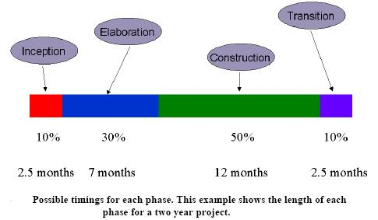
زمان انجام پروژه

